Slide 1



TOÁN
2

Slide 2
CHỦ ĐỀ 13: LÀM QUEN VỚI YẾU TỐ THỐNG KÊ, XÁC SUẤT
BÀI 65: BIỂU ĐỒ TRANH
TIẾT 2

Slide 3


Thứ Sáu ngày 19 tháng 4 năm 2024
Toán
Vở
Toán
Bài 65: Biểu đồ tranh (tiết 2)

Slide 4
YÊU CẦU CẦN ĐẠT
Củng cố nhận biết, đọc, mô tả, nhận xét (đơn giản) số liệu của biểu đồ tranh; biểu thị các con vật, đồ vật theo đơn vị khái quát hơn như chấm tròn, bó que tính,…..khi kiểm đếm số liệu dựa vào biểu đồ tranh.

Slide 5

S/104

Slide 6


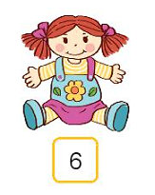

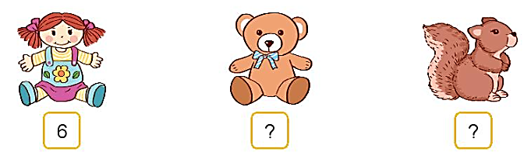
1
Cho biểu đồ sau:
SỐ BÚP BÊ VÀ THÚ BÔNG TRONG HỘP ĐỒ CHƠI
Số ?
Búp bê | Gấu bông | Sóc bông
4
6
b. Số búp bê bằng số thú bông
loại nào?
Notes:
Click vào các số để ra đáp án

Slide 7
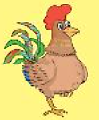


2
Biểu đồ sau biểu thị số gà, số ngỗng, số vịt có trên sân:
SỐ GÀ, NGỖNG, VỊT TRÊN SÂN
Quan sát biểu đồ rồi trả lời câu hỏi:
Con vật nào nhiều nhất?
Con vật nào ít nhất?
b) Mỗi loại có bao nhiêu con?
c) Số gà nhiều hơn ngỗng mấy con?
Số ngỗng ít hơn số vịt mấy con?
Notes:
GV lưu ý cho HS: Mỗi chấm tròn xanh biểu thị cho 1 con vật

Slide 8
Thứ Sáu ngày 19 tháng 4 năm 2024
Toán
Vở
Toán
Bài 65: Biểu đồ tranh (tiết 2)
Bài 2:
a) Con …… nhiều nhất
Con ……. ít nhất
b) Con gà: ………
Con ngỗng: ………..
Con vịt: ………..
c) Số gà nhiều hơn số ngỗng …….. con.
Số ngỗng ít hơn số vịt ………… con.

Slide 9
2
Biểu đồ sau biểu thị số gà, số ngỗng, số vịt có trên sân:
SỐ GÀ, NGỖNG, VỊT TRÊN SÂN
Quan sát biểu đồ rồi trả lời câu hỏi:
Con vật nào nhiều nhất?
Con vật nào ít nhất?
Notes:
GVHDHS quan sát trực quan là có thể biết nhiều nhất ít nhất

Slide 10
2
Biểu đồ sau biểu thị số gà, số ngỗng, số vịt có trên sân:
SỐ GÀ, NGỖNG, VỊT TRÊN SÂN
Quan sát biểu đồ rồi trả lời câu hỏi:
b) Mỗi loại có bao nhiêu con?
Gà: 8 con.
Ngỗng: 5 con.
Vịt: 6 con.
8
5
6
Notes:
GVHDHS quan sát trực quan là có thể biết nhiều nhất ít nhất

Slide 11
2
Biểu đồ sau biểu thị số gà, số ngỗng, số vịt có trên sân:
SỐ GÀ, NGỖNG, VỊT TRÊN SÂN
Quan sát biểu đồ rồi trả lời câu hỏi:
c) Số gà nhiều hơn ngỗng mấy con?
Số ngỗng ít hơn số vịt mấy con?
Số gà nhiều hơn số ngỗng 3 con.
Số ngỗng ít hơn số vịt 1 con.
Notes:
GVHDHS quan sát trực quan là có thể biết nhiều nhất ít nhất

Slide 12

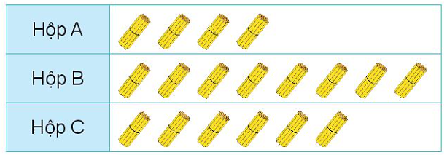

3
Quan sát biểu đồ rồi trả lời câu hỏi.
SỐ QUE TÍNH TRONG MỖI HỘP
Mỗi gồm 10 que tính.
Mỗi hộp có bao nhiêu que tính?
Hộp nào có nhiều que tính nhất?
Hộp nào có ít que tính nhất?

Slide 13
3
Quan sát biểu đồ rồi trả lời câu hỏi.
SỐ QUE TÍNH TRONG MỖI HỘP
Mỗi gồm 10 que tính.
40
80
60
Mỗi hộp có bao nhiêu que tính?
Hộp A: 40 que.
Hộp B: 80 que.
Hộp C: 60 que.

Slide 14
3
Quan sát biểu đồ rồi trả lời câu hỏi.
SỐ QUE TÍNH TRONG MỖI HỘP
Mỗi gồm 10 que tính.
40
80
60
b) Hộp nào có nhiều que tính nhất?
Hộp nào có ít que tính nhất?
Hộp B nhiều que tính nhất.
Hộp A ít que tính nhất.

Slide 15
YÊU CẦU CẦN ĐẠT
Củng cố nhận biết, đọc, mô tả, nhận xét (đơn giản) số liệu của biểu đồ tranh; biểu thị các con vật, đồ vật theo đơn vị khái quát hơn như chấm tròn, bó que tính,…..khi kiểm đếm số liệu dựa vào biểu đồ tranh.

Slide 16
TẠM BIỆT CÁC CON!

